Slide 1


2024학년도 1학기
신입생 Java 교육
교육부장 20 이어진

Slide 2

교육을 시작하기 앞서…
1.
컴퓨터프로그래밍 1 강의 기반
2.
이론 설명 + 실습 문제 풀이
3.
모든 실습 문제는 백준에서
4.
교육 중 언제나 질문 가능

Slide 3
교육 커리큘럼
1주차 변수,연산자(간단히) + 조건문
2주차 반복문
3주차 배열
<중간고사>
4주차 객체, 메소드 오버로딩과 생성자
5주차 상속과 오버라이딩
6주차 다형성과 인터페이스
7주차 예외처리
<기말고사>

Slide 4
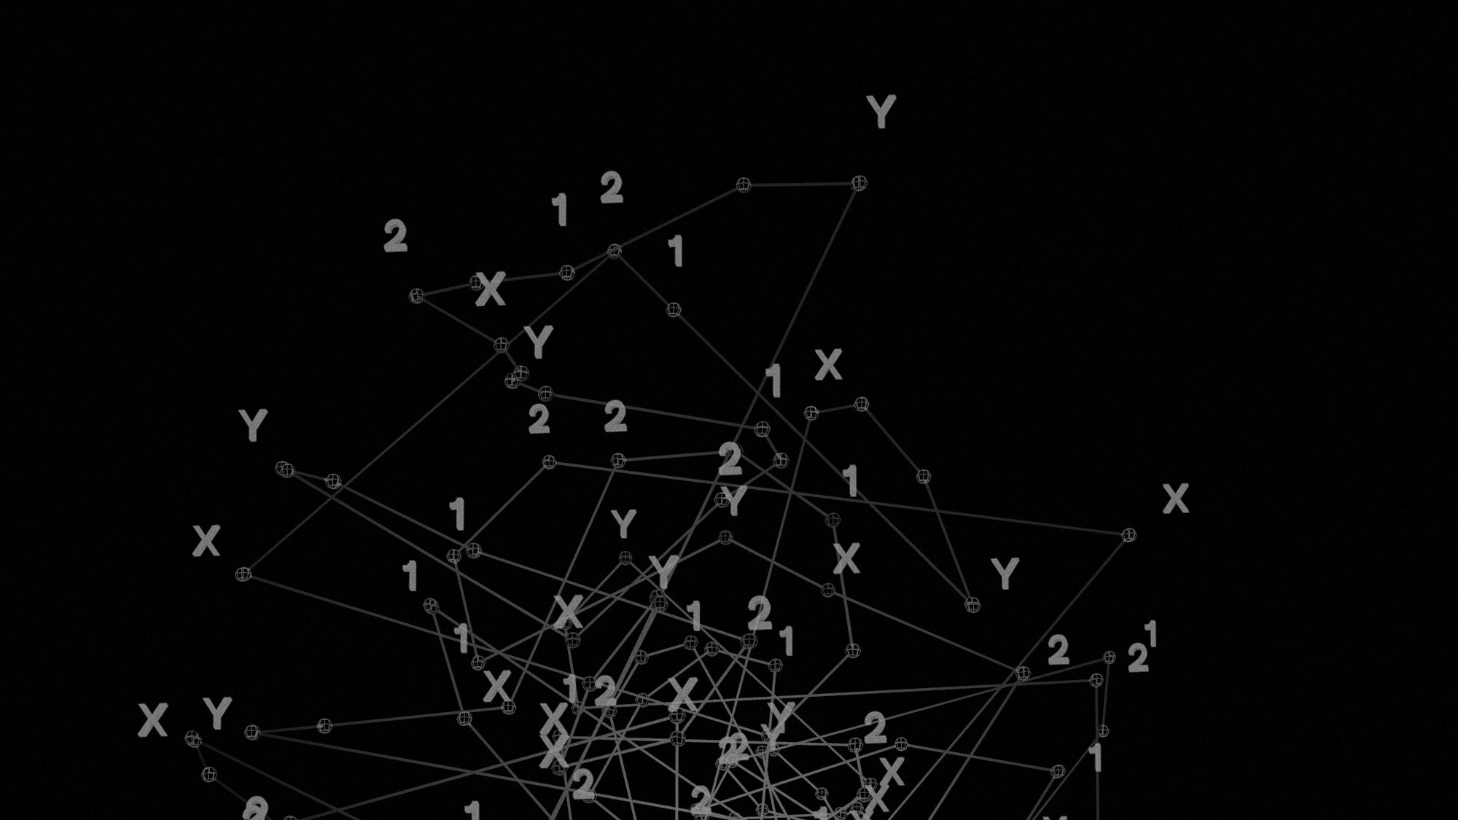
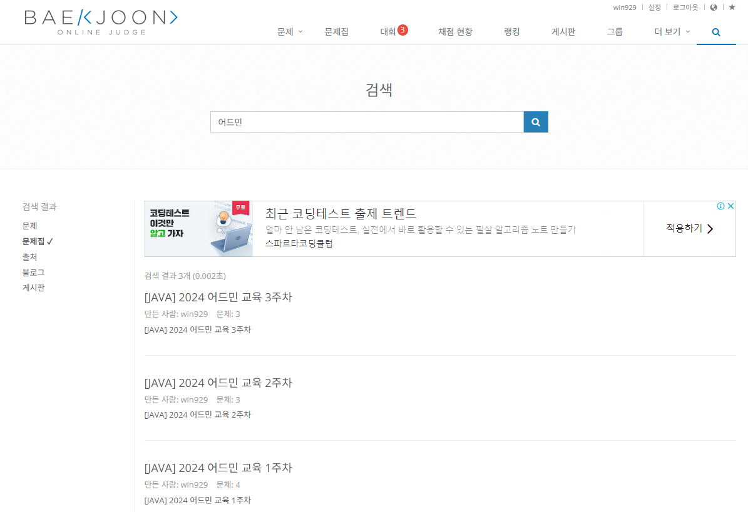
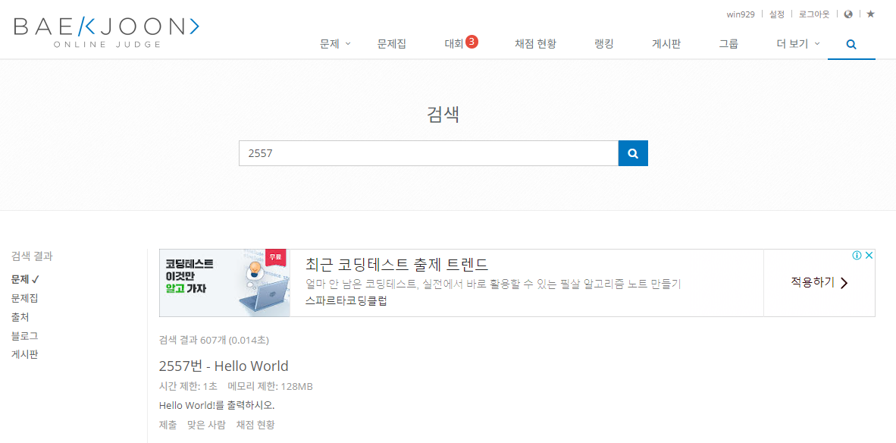
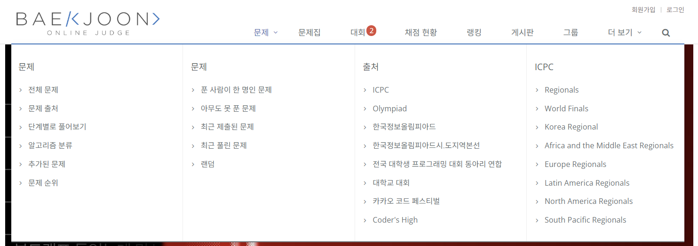
백준
https://www.acmicpc.net/

Slide 5
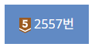
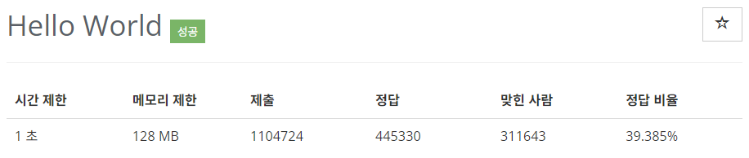
연습문제 - 백준 2557번

Slide 6
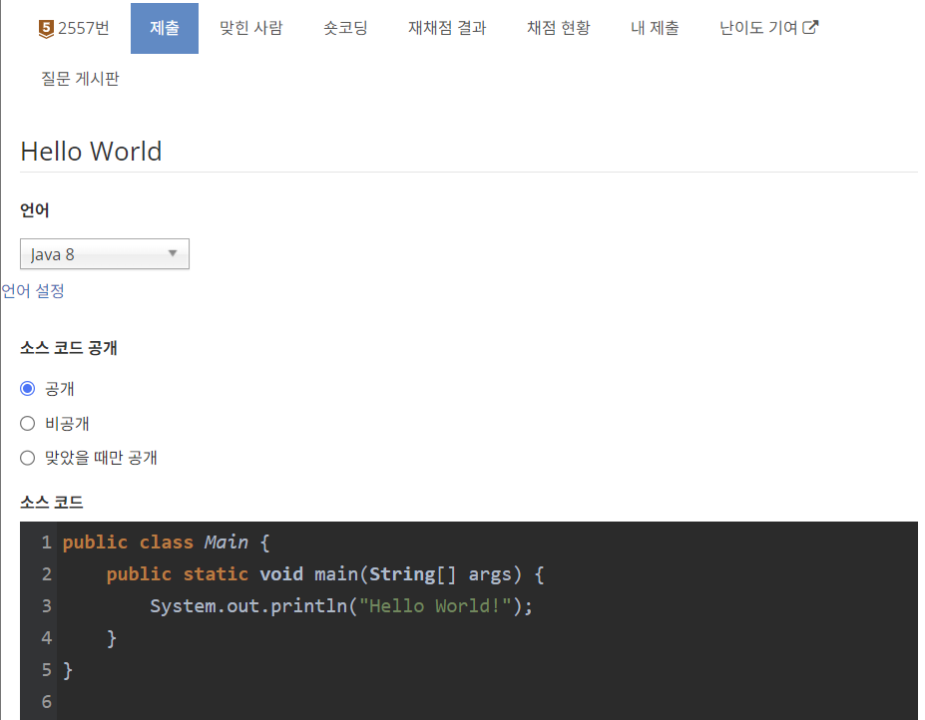
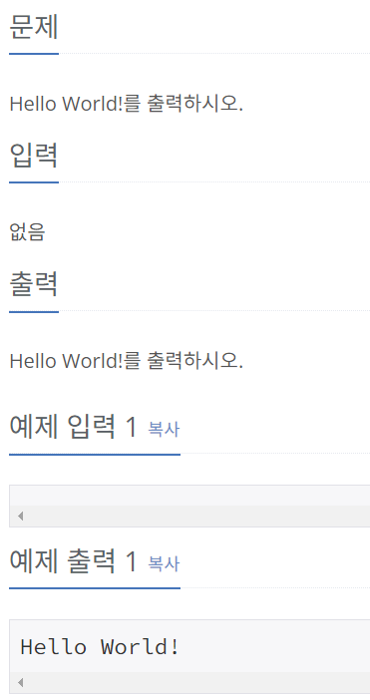
주의사항

Slide 7
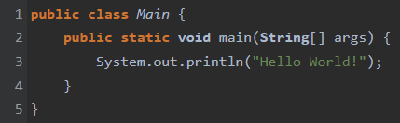
해설

Slide 8

Part 1
변수, 상수, 자료형
ⓒSaebyeol Yu. Saebyeol’s PowerPoint

Slide 9
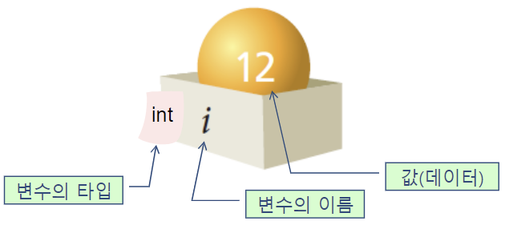
Part 1
변수(Variable)란?
변하는 수?
하나의 값을 저장할 수 있는 기억공간

Slide 10
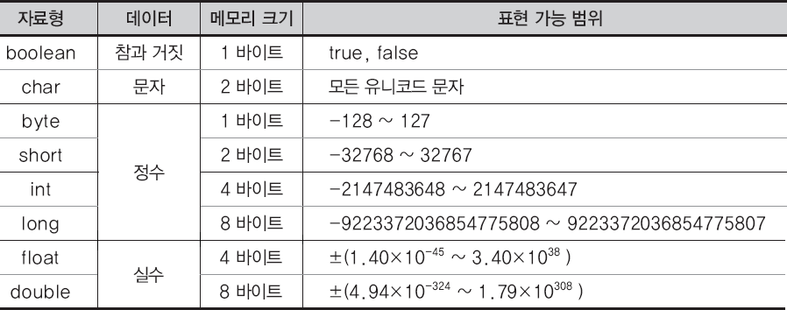
Part 1
변수의 타입(Data type)

Slide 11
Part 1
변수의 선언방법
타입 변수명;
int
score
;
score = 100;
int score = 100;

Slide 12
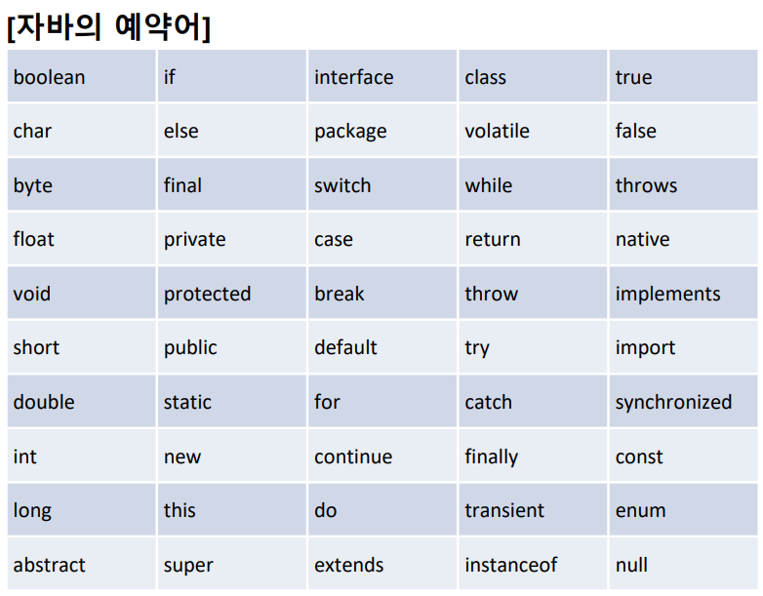
Part 1
변수의 이름을 짓는 방법
1. 대소문자가 구분되며 길이에 제한이 없다.
- True와 true는 서로 다른 것으로 간주된다.
2. 예약어(Reserved word)를 사용해서는 안 된다.
- true는 예약어라 사용할 수 없지만, True는 가능하다.
3. 숫자로 시작해서는 안 된다.
- top10은 허용하지만, 7up은 허용되지 않는다.
4. 특수문자는 ‘_’와 ‘$’만을 허용한다.
- $harp은 허용되지만 S#arp는 허용되지 않는다.

Slide 13
Part 1
변수, 상수, 리터럴
▶ 변수(variable) – 하나의 값을 저장하기 위한 공간
int score = 100;
score = 200;
char ch = ‘A’;
String str = “abc”;
▶ 상수(constant) – 한 번만 값을 저장할 수 있는 공간
final int MAX = 100;
MAX = 200; // 에러
▶ 리터럴(literal) – 그 자체로 값을 의미하는 것
쉽게 말해서 변수에 저장되는 값

Slide 14
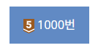
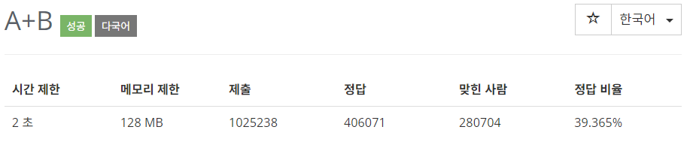
실습문제 - 백준 1000번
힌트
1. 입력한 숫자를 변수에 저장하는 방법은 Scanner를 사용해서
.nextInt()를 사용하면 된다.

Slide 15
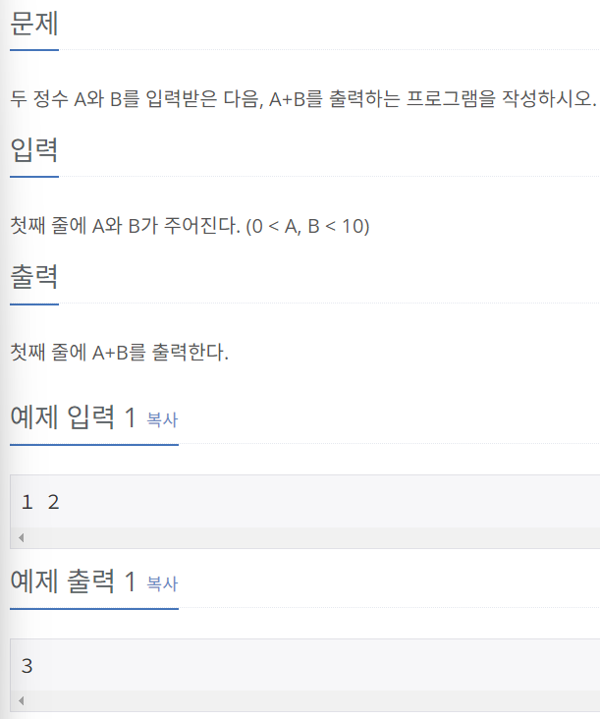
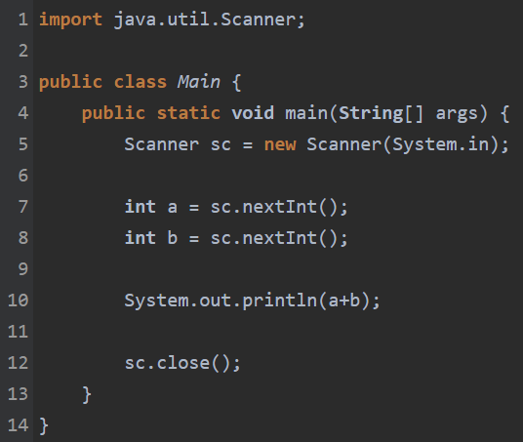
해설

Slide 16
Part 1
형변환(Casting)
형변환이란?
- 값의 타입을 다른 타입으로 변환하는 것이다.
- boolean을 제외한 7개의 기본형은 서로 형변환이 가능하다.
float f = 1.6f;
int i = (int)f;
변 환 | 수 식 | 결 과
int → char | (char)65 | ‘A’
char → int | (int)‘A’ | 65
float → int | (int)1.6f | 1
int → float | (float)10 | 10.0f

Slide 17
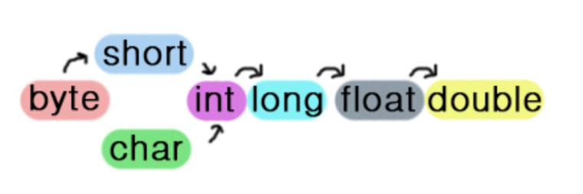
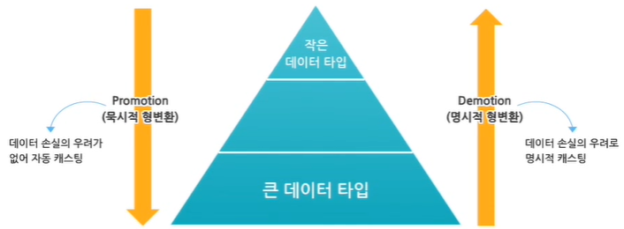
Part 1
묵시적 형변환
형변환 연산자를 사용하지 않아도
자동적으로 이루어지는 경우
int a = 5000;
double b = a;

Slide 18
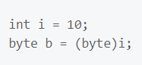
Part 1
명시적 형변환
정밀한 숫자나 큰 숫자를 나타내는 정보를 잃을 수 있다

Slide 19
Part 2
연산자
ⓒSaebyeol Yu. Saebyeol’s PowerPoint

Slide 20
Part 2
연산자(Operator)란?
▶ 연산자(Operator)
- 어떠한 기능을 수행하는 기호(+,-,*,/ 등)
▶ 피연산자(Operand)
- 연산자의 작업 대상(변수,상수,리터럴,수식)
a + b

Slide 21
Part 2
연산자의 종류
▶ 단항 연산자
: + - (타입) ++ -- ~ !
산술
: + - * / % << >> >>>
▶ 이항 연산자
비교
: > < >= <= == !=
논리
: && || & ^ |
▶ 삼항 연산자
: ? :
▶ 대입 연산자
: =

Slide 22
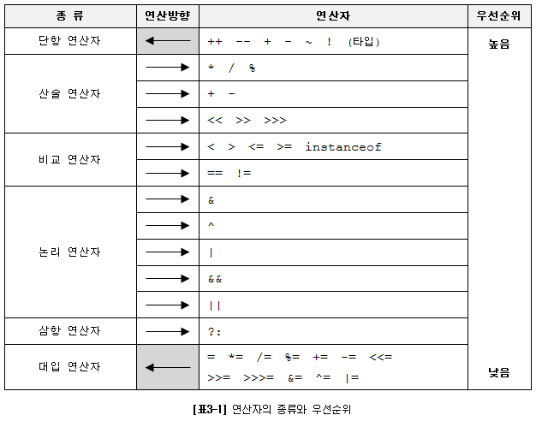
Part 2
연산자의 우선순위

Slide 23
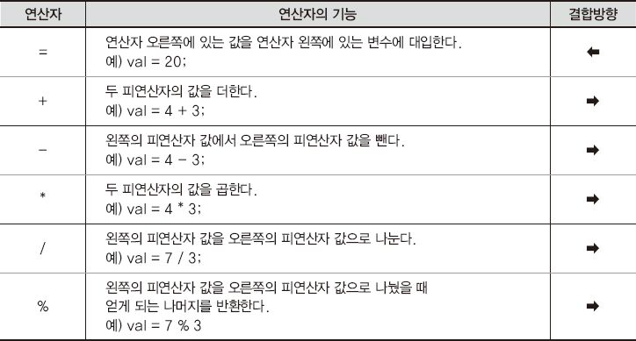
Part 2
대입 연산자(=)와 산술 연산자(+, -, *, /, %)

Slide 24
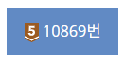
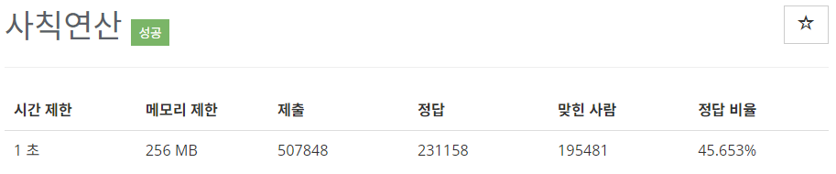
실습문제 - 백준 10869번

Slide 25
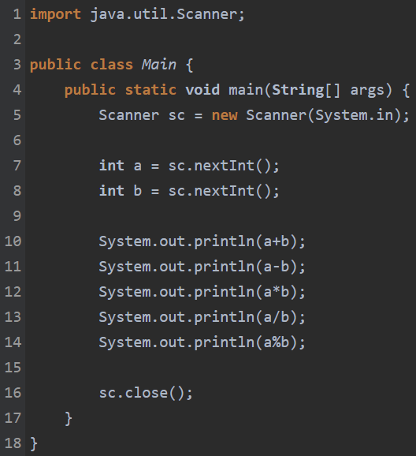
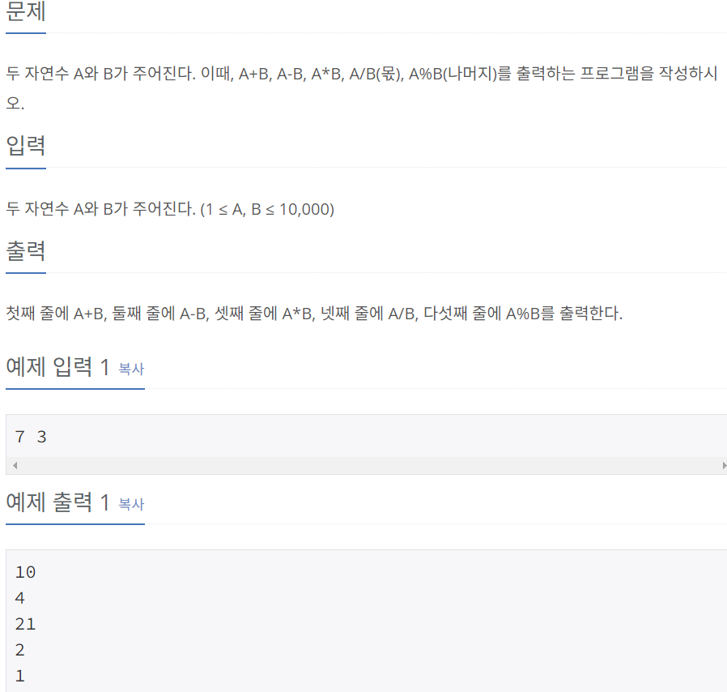
해설

Slide 26
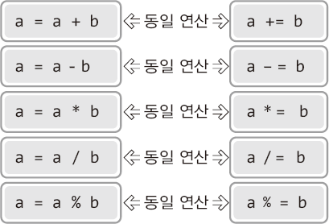
Part 2
복합대입 연산자
해석의 원칙은 동일

Slide 27
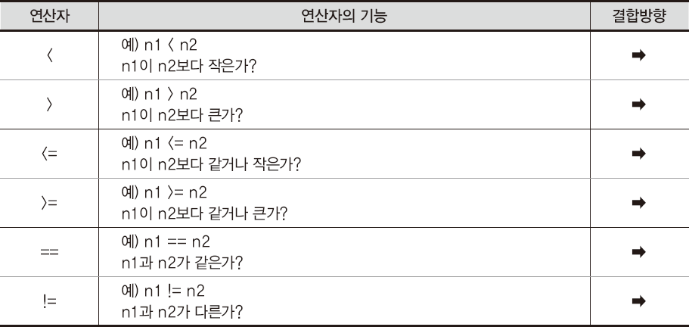
Part 2
관계 연산자

Slide 28
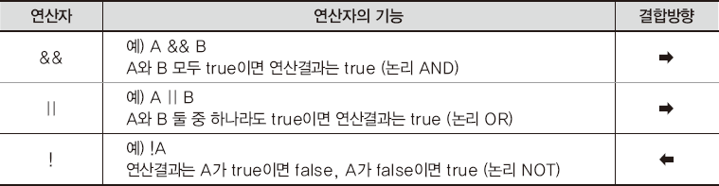
Part 2
논리 연산자

Slide 29
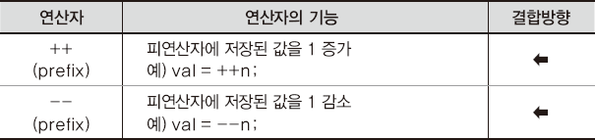
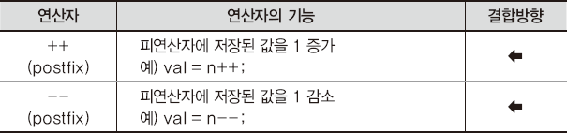
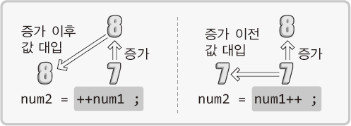
Part 2
증가, 감소 연산자

Slide 30
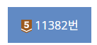
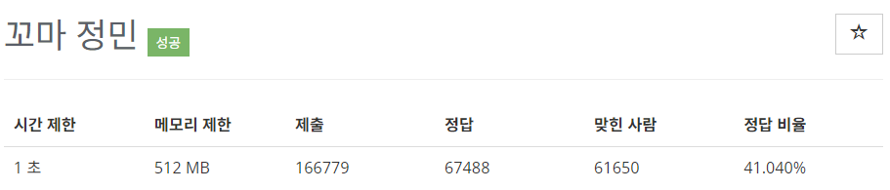
도전문제 - 백준 11382번
힌트
1. 입력값에 주목하자.

Slide 31
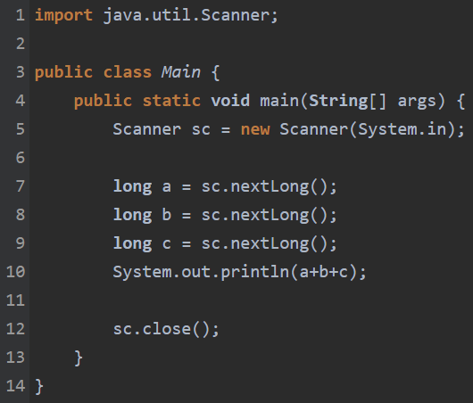
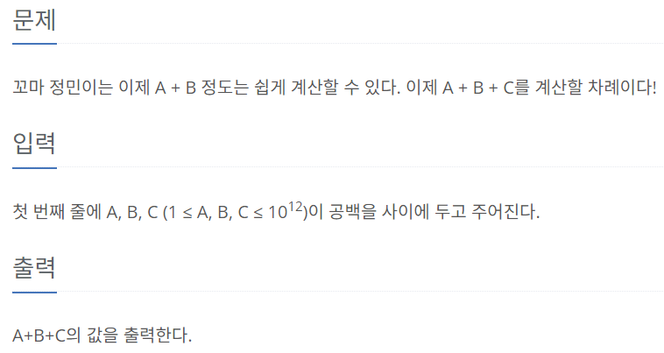
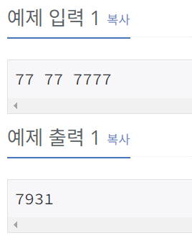
해설

Slide 32
Part 3
조건문
ⓒSaebyeol Yu. Saebyeol’s PowerPoint

Slide 33
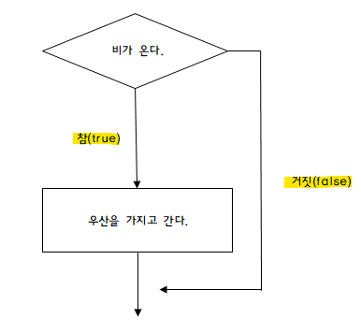
Part 3
조건문?
조건을 판단해서 그 상황에 맞게 처리해야 할 경우

Slide 34
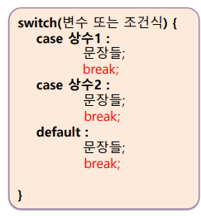
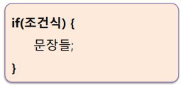
Part 3
조건문의 종류 – if, switch

Slide 35
Part 4
if문
ⓒSaebyeol Yu. Saebyeol’s PowerPoint

Slide 36
Part 4
if문의 기본 구조 1 (if)
if (조건식) {
수행될 문장;
}
if (A) {
B;
}
만약 A라면?
B 해라

Slide 37
Part 4
if문의 기본 구조 2 (if-else)
if (조건식) {
수행될 문장;
} else {
수행될 문장;
}
if (A) {
B;
} else {
C;
}
만약 A라면?
B 해라
A가 아니라면?
C 해라

Slide 38
Part 4
if문의 기본 구조 3 (if-else if)
if (조건식) {
수행될 문장;
} else if (조건식) {
수행될 문장;
} else {
수행될 문장;
}
if (A1) {
B;
} else if (A2) {
C;
} else {
D;
}
만약 A1이라면?
B 해라
A1이 아닌 A2라면?
C 해라
A1도, A2도 아니라면?
D 해라
else if 여러 개 사용 가능

Slide 39
Part 4
if문의 기본 구조 4 (중첩 if문)
if (조건식) {
수행될 문장;
if (조건식) {
수행될 문장;
}
}
if (A) {
B;
if (A1) {
C;
}
}
만약 A라면?
B 해라
A면서 A1이라면?
C 해라

Slide 40
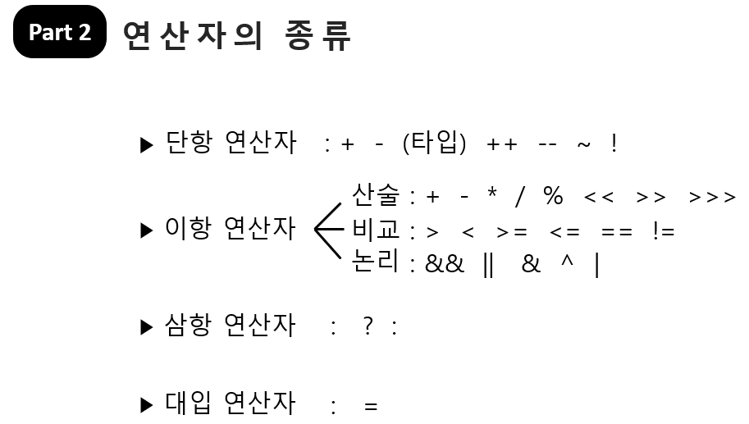
Part 4
삼항 연산자

Slide 41
Part 4
삼항 연산자
조건식의 연산결과가 true이면 ‘식1’의 결과를 반환하고
false이면 ‘식2’의 결과를 반환한다.
(조건식) ? 식1 : 식2
int x = -10;
int y;
if (x>=0) {
y = x;
} else {
y = -x;
}
int x = -10;
int y;
y = x >= 0 ? x : -x;
y의 값은?
y == 10

Slide 42
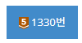
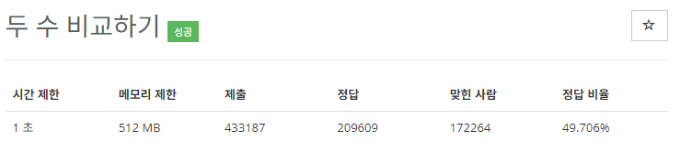
실습문제 - 백준 1330번

Slide 43
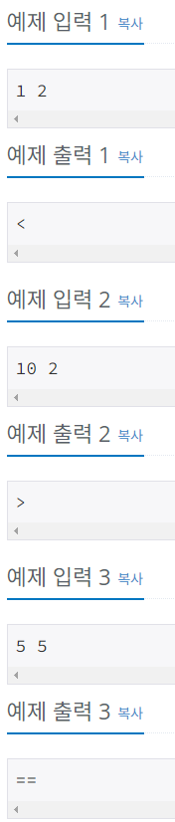
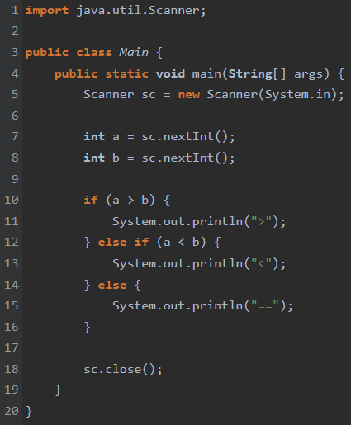
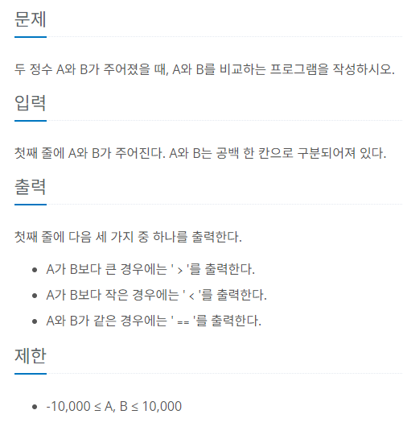
해설

Slide 44
Part 5
switch문
ⓒSaebyeol Yu. Saebyeol’s PowerPoint

Slide 45
Part 5
switch문
변수 또는 조건식
int 범위 이하의 정수, 문자, 스트링만 가능
(실수는 불가)
2. 일치하는 case문으로 이동 후
break문을 만날 때까지 문장들 수행
(break문이 없으면 switch문의 끝까지 진행)
3. 일치하는 case문의 값이 없는 경우
default문으로 이동 (default문 생략 가능)

Slide 46
Part 5
switch문의 기본 구조
switch (변수 or 조건식) {
case 상수1:
수행될 문장;
break;
case 상수2:
수행될 문장;
break;
default:
수행될 문장;
break;
}
switch (num) {
case 1:
System.out.println(1);
break;
case 2:
System.out.println(2);
break;
default:
System.out.println(“default”);
break;
}
만약 num이 1이라면?
1 출력
만약 num이 2라면?
2 출력
만약 num이 1도 2도 아니라면?
default 출력

Slide 47
Part 5
switch문의 예제1
switch (num) {
case 1:
case 2:
System.out.println(“yes”);
break;
case 3:
System.out.println(“no”);
break;
default:
System.out.println(“default”);
break;
}
num이 2일 때 결과?
yes 출력
num이 4일 때 결과?
default 출력
num이 1일 때 결과?
yes 출력

Slide 48
Part 5
switch문의 예제2
switch (num) {
case 1:
System.out.println(1);
case 2:
System.out.println(“yes”);
break;
default:
System.out.println(“default”);
break;
}
num이 2일 때 결과?
yes 출력
num이 1일 때 결과?
1
yes
출력

Slide 49
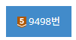
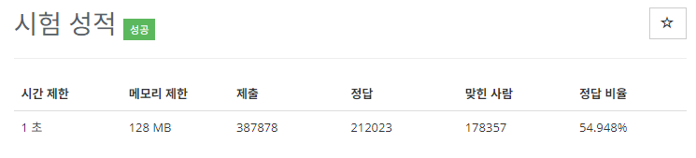
실습문제 - 백준 9498번
도전과제
1. if문이 아닌 switch문으로 문제를 풀어보자
힌트
1. 나누기 연산

Slide 50
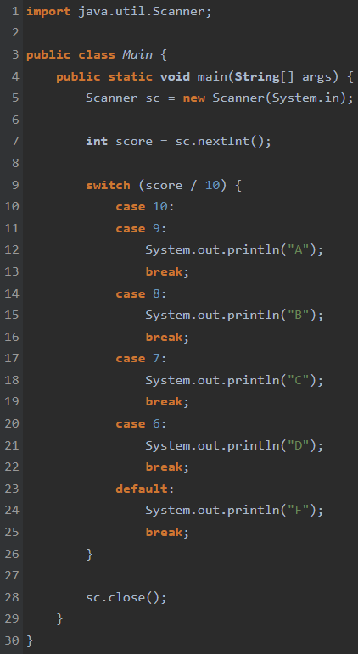
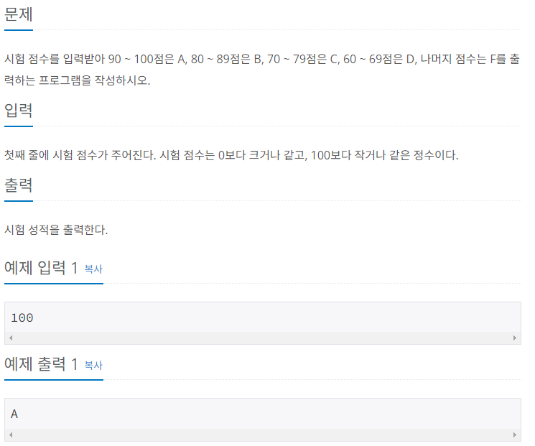
해설

Slide 51
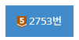

도전문제 - 백준 2753번
도전과제
1. 논리 연산자를 사용해서 문제를 풀어보자!

Slide 52




해설

Slide 53


해설

Slide 54
Q&A

Slide 55
감사합니다

